Slide 1
EVENT

Slide 2
이벤트 기반 프로그래밍
이벤트 기반 프로그래밍(Event Driven Programming)
이벤트의 발생에 의해 프로그램 흐름이 결정되는 방식
이벤트가 발생하면 이벤트를 처리하는 루틴(이벤트 리스너) 실행
실행될 코드는 이벤트의 발생에 의해 전적으로 결정
반대되는 개념 : 배치 실행(batch programming)
프로그램의 개발자가 프로그램의 흐름을 결정하는 방식
이벤트 종류
사용자의 입력 : 마우스 드래그, 마우스 클릭, 키보드 누름 등
센서로부터의 입력, 네트워크로부터 데이터 송수신
다른 응용프로그램이나 다른 스레드로부터의 메시지

Slide 3
이벤트 기반 프로그래밍
이벤트 기반 응용 프로그램의 구조
각 이벤트마다 처리하는 리스너 코드 보유
GUI 응용프로그램은 이벤트 기반 프로그래밍으로 작성됨
GUI 라이브러리 종류
C++의 MFC, C# GUI, Visual Basic, X Window, Android 등
자바의 AWT와 Swing

Slide 4
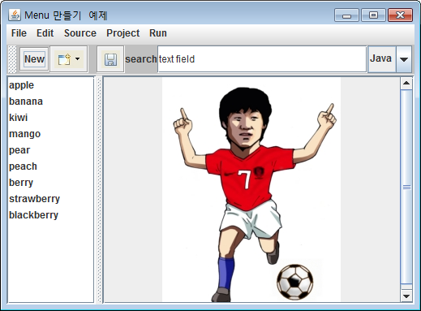

스윙 응용프로그램의 이벤트의 실제 예
마우스로 메뉴 선택
(Mouse Event,
Action Event)
키보드로 메뉴 선택
(Key Event,
Action Event)
마우스로 버튼 클릭
(Mouse Event,
Action Event)
키보드 입력
(Key Event)
마우스로
윈도우 크기 조절
(Mouse Event,
Container Event)

Slide 5
자바 스윙 프로그램에서 이벤트 처리 과정
이벤트가 처리되는 과정
이벤트 발생
예 :마우스의 움직임 혹은 키보드입력
이벤트 객체 생성
현재 발생한 이벤트에 대한 정보를 가진 객체
응용프로그램에 작성된 이벤트 리스너 찾기
이벤트 리스너 실행
리스너에 이벤트 객체 전달
리스너 코드 실행

Slide 6
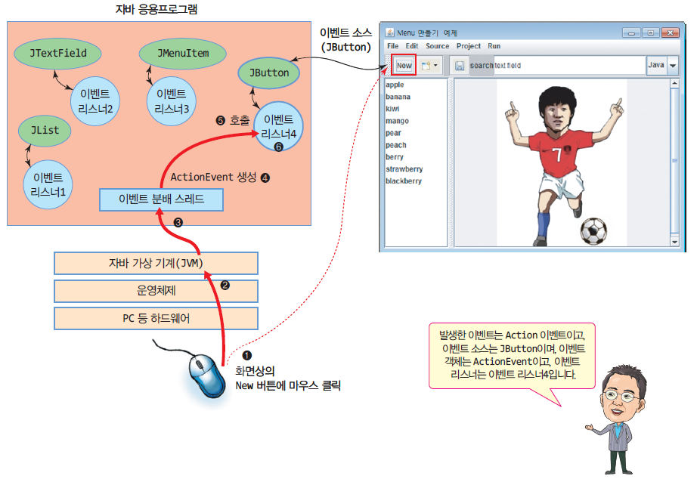
자바의 이벤트 기반 스윙 응용프로그램의 구조와 이벤트 처리 과정

Slide 7
이벤트 객체
이벤트 객체
발생한 이벤트에 관한 정보를 가진 객체
이벤트 리스너에 전달됨
이벤트 리스너 코드가 발생한 이벤트에 대한 상황을 파악할 수 있게 함
이벤트 객체가 포함하는 정보
이벤트 종류와 이벤트 소스
이벤트가 발생한 화면 좌표 및 컴포넌트 내 좌표
이벤트가 발생한 버튼이나 메뉴 아이템의 문자열
클릭된 마우스 버튼 번호 및 마우스의 클릭 횟수
키의 코드 값과 문자 값
체크박스, 라디오버튼 등과 같은 컴포넌트에 이벤트가 발생하였다면 체크 상태
이벤트 소스를 알아 내는 메소드
Object getSource()
발생한 이벤트의 소스 컴포넌트 리턴
Object 타입으로 리턴하므로 캐스팅하여 사용
모든 이벤트 객체에 대해 적용

Slide 8
이벤트 객체와 이벤트 정보를 리턴하는 메소드
EventObject
Object getSource()
AWTEvent
ActionEvent
ComponentEvent
ItemEvent
String getActionCommand()
Object getItem()
int getStateChange()
InputEvent
int getModifiers()
MouseEvent
KeyEvent
int getButton()
int getClickCount()
Point getPoint()
int getX()
int getY()
char getKeyChar()
int getKeyCode()
String getKeyText()

Slide 9
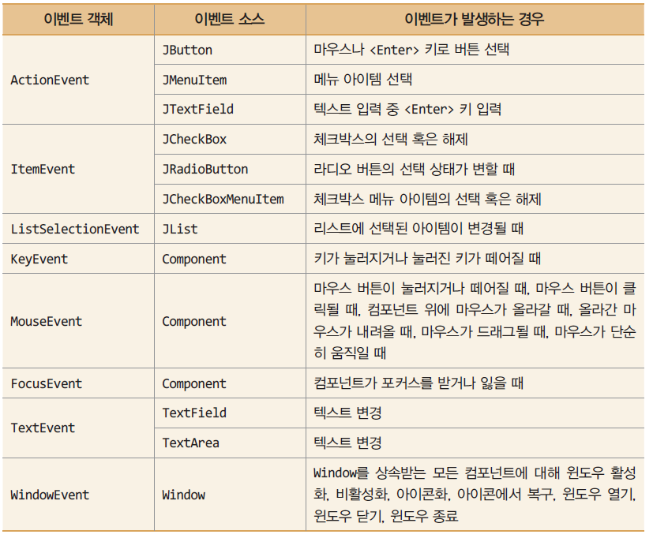
이벤트 객체, 이벤트 소스, 발생하는 경우

Slide 10
리스너 인터페이스
이벤트 리스너
이벤트를 처리하는 자바 프로그램 코드, 클래스로 작성
자바는 다양한 리스너 인터페이스 제공
예) ActionListener 인터페이스 – 버튼 클릭 이벤트를 처리하기 위한 인터페이스
예) MouseListener 인터페이스 – 마우스 조작에 따른 이벤트를 처리하기 위한 인터페이스
사용자의 이벤트 리스너 작성
자바의 리스너 인터페이스 (interface)를 상속받아 구현
리스너 인터페이스의 모든 추상 메소드 구현
interface ActionListener { // 아래 메소드를 개발자가 구현해야 함
public void actionPerformed(ActionEvent e); // Action 이벤트 발생시 호출됨
}
interface MouseListener { // 아래의 5개 메소드를 개발자가 구현해야 함
public void mousePressed(MouseEvent e); // 마우스 버튼이 눌러지는 순간 호출
public void mouseReleased(MouseEvent e); // 눌러진 마우스 버튼이 떼어지는 순간 호출
public void mouseClicked(MouseEvent e); // 마우스가 클릭되는 순간 호출
public void mouseEntered(MouseEvent e); // 마우스가 컴포넌트 위에 올라가는 순간 호출
public void mouseExited(MouseEvent e); // 마우스가 컴포넌트 위에서 내려오는 순간 호출
}

Slide 11
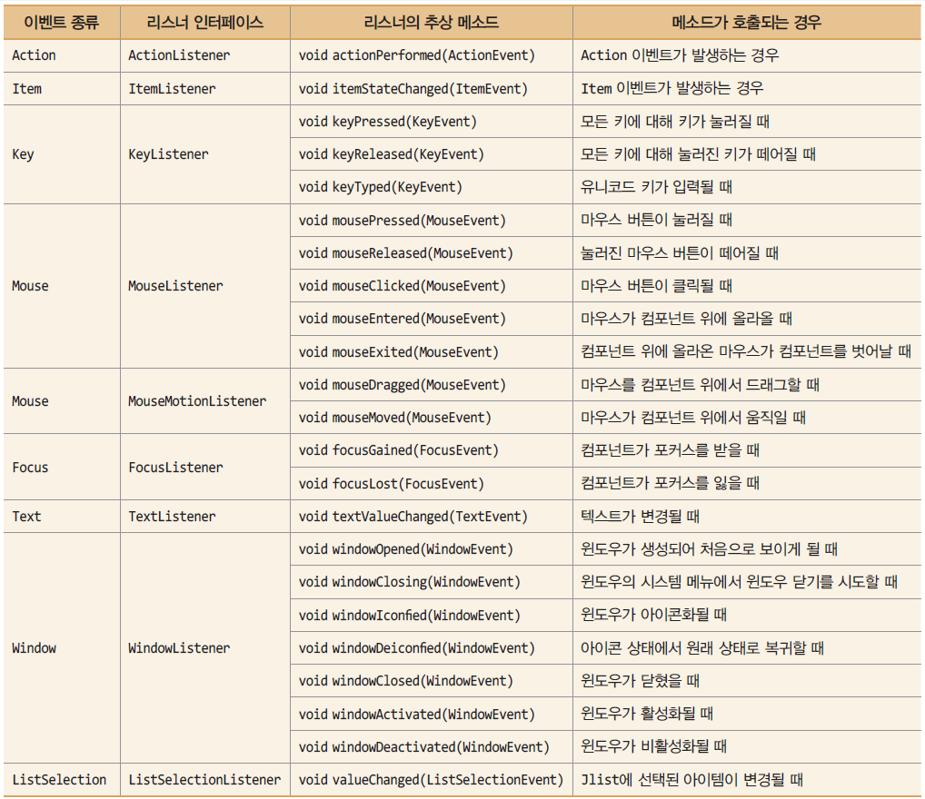
자바에서 제공하는 이벤트 리스너 인터페이스

Slide 12
이벤트 리스너 작성 과정 사례
1. 이벤트와 이벤트 리스너 선택
버튼 클릭을 처리하고자 하는 경우
이벤트 : Action 이벤트, 이벤트 리스너 : ActionListener, 이벤트 객체 : ActionEvent
2. 이벤트 리스너 클래스 작성 : ActionListener 인터페이스 구현
class MyActionListener implements ActionListener {
public void actionPerformed(ActionEvent e) { // 버튼이 클릭될 때 호출되는 메소드
JButton b = (JButton)e.getSource(); // 사용자가 클릭한 버튼 알아내기
if(b.getText().equals("Action")) // 버튼의 문자열이 "Action"인지 비교
b.setText("액션"); // JButton의 setText() 호출. 문자열변경
else
b.setText("Action"); // JButton의 setText() 호출. 문자열변경
}
}
If(e.getActionCommand().equals(“Action”)) 으로 해도 됨

Slide 13
이벤트 리스너 작성 과정 사례
3. 이벤트 리스너 등록
이벤트를 받아 처리하고자 하는 컴포넌트에 이벤트 리스너 등록
component.addXXXListener(listener)
xxx : 이벤트 명, listener : 이벤트 리스너 객체
ex) addActionLitener(), addFocusListener(), addMouseListener() 등등
MyActionListener listener = new MyActionListener(); // 리스너 인스턴스 생성
btn.addActionListener(listener); // 리스너 등록

Slide 14
이벤트 리스너 작성 방법
3 가지 방법
독립 클래스로 작성
이벤트 리스너를 완전한 클래스로 작성
이벤트 리스너를 여러 곳에서 사용할 때 적합
내부 클래스(inner class)로 작성
클래스 안에 멤버처럼 클래스 작성
이벤트 리스너를 특정 클래스에서만 사용할 때 적합
익명 클래스(anonymous class)로 작성
클래스의 이름 없이 간단히 리스너 작성
클래스 조차 만들 필요 없이 리스너 코드가 간단한 경우에 적합

Slide 15
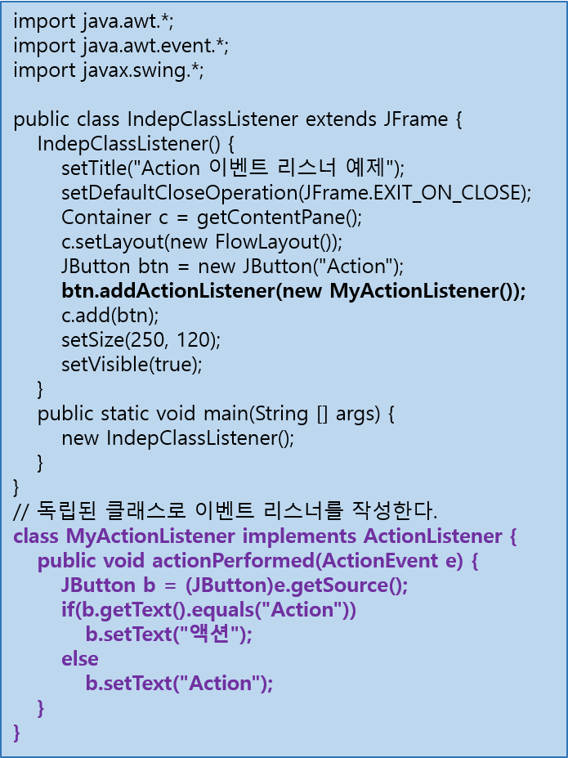
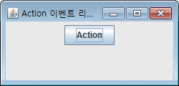
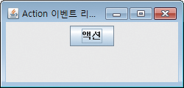
예제 1 : 독립 클래스로 Action 이벤트 리스너 만들기
버튼
클릭
Action 이벤트 리스너 등록
Action 이벤트 리스너 구현
독립된 클래스로 Action 이벤트 리스너 작성
이 클래스를 별도의 MyActionListener.java
파일로 작성하여도 됨

Slide 16
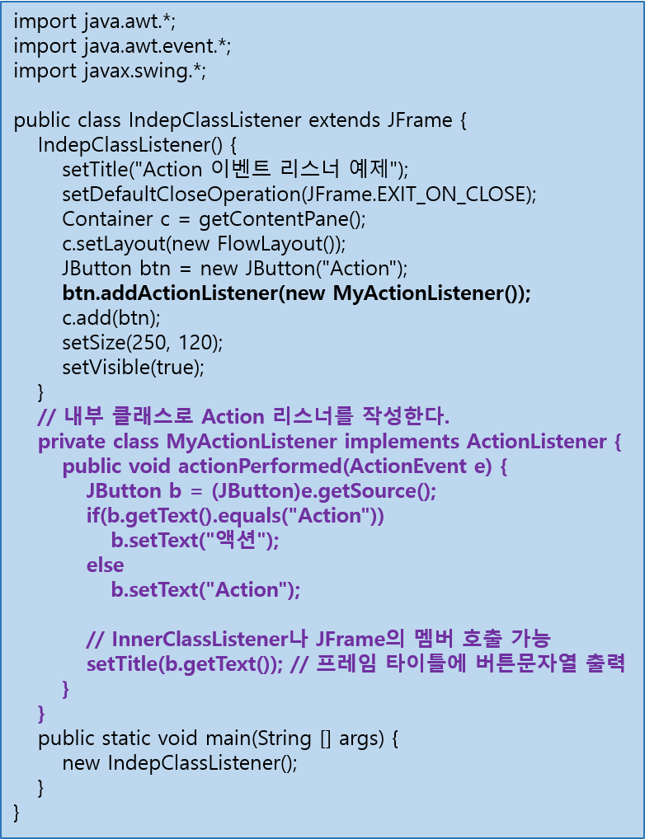
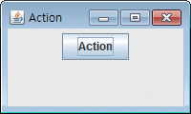
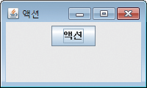
예제 2 : 내부 클래스로 Action 이벤트 리스너 만들기
버튼의 문자열을
타이틀에 출력
Action 이벤트 리스너를 내부 클래스로 작성
private으로 선언하여 외부에서 사용할 수 없게 함
리스너에서 InnerClassListener와 JFrame 멤버에 대한 접근 용이

Slide 17
익명 클래스로 이벤트 리스너 작성
익명 클래스(anonymous class) : 이름 없는 클래스
(클래스 선언 + 인스턴스 생성)을 한번에 달성
간단한 리스너의 경우 익명 클래스 사용 추천
메소드의 개수가 1, 2개인 리스너(ActionListener, ItemListener)에 대해 주로 사용
ActionListener를 구현하는 익명의 이벤트 리스너 작성 예
new 익명클래스의슈퍼클래스이름(생성자인자들) {
.....................
익명클래스의 멤버 구현
.....................
};
익명클래스 작성
(클래스 선언과 인스턴스 생성을 동시에)
class MyActionListener implements ActionListener {
public void actionPerformed(ActionEvent e) {
.... 메소드 구현 ....
}
}
익명 클래스
b.addActionListener(new ActionListener() {
public void actionPerformed(ActionEvent e) {
.... 메소드 구현 ....
}
});
b.addActionListener(new MyActionListener ());
(a) 이름을 가진 클래스를 작성하고
클래스 인스턴스를 생성하는 경우
(b) ActionListener를 상속받아 메소드를 작성하는 동시에
new로 인스턴스를 생성하는 경우

Slide 18
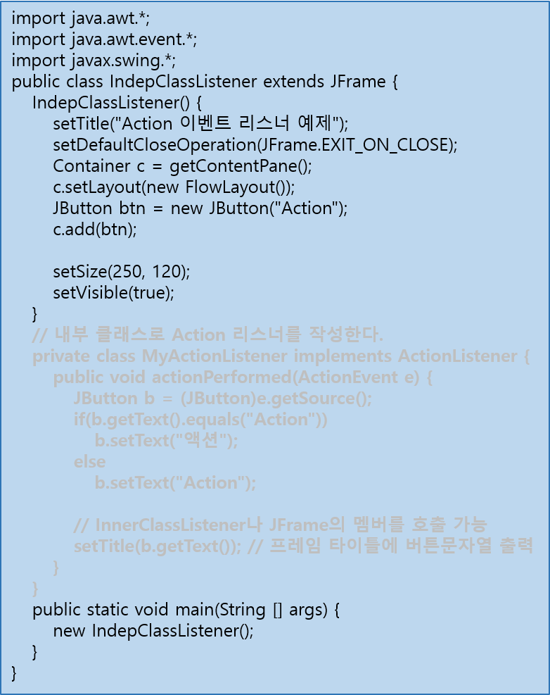
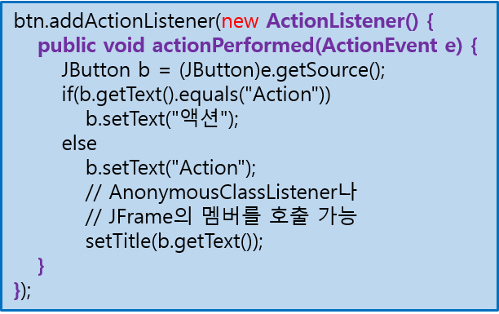
예제 3 : 익명 클래스로 Action 이벤트 리스너 만들기
익명 클래스로 ActionListener 리스너 작성

